Slide 1
Image Captioning
: 이미지 캡션 생성 모델 구축 프로젝트
1조 김정휴 임효빈 최시은

Slide 2
목차
이미지 캡션 생성 모델 구현 현황
Image의 벡터화
Caption preprocess

Slide 3
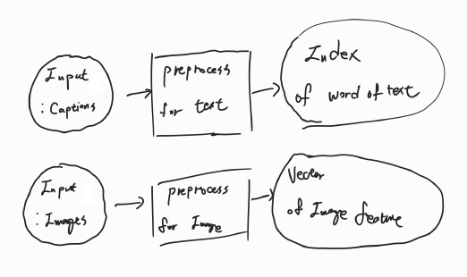
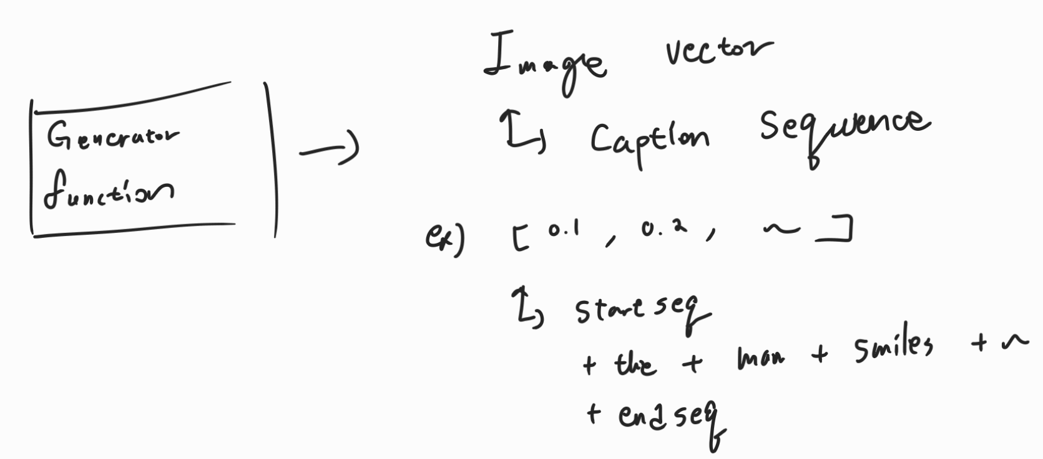
이미지 캡션 생성 모델 구현 현황

Slide 4
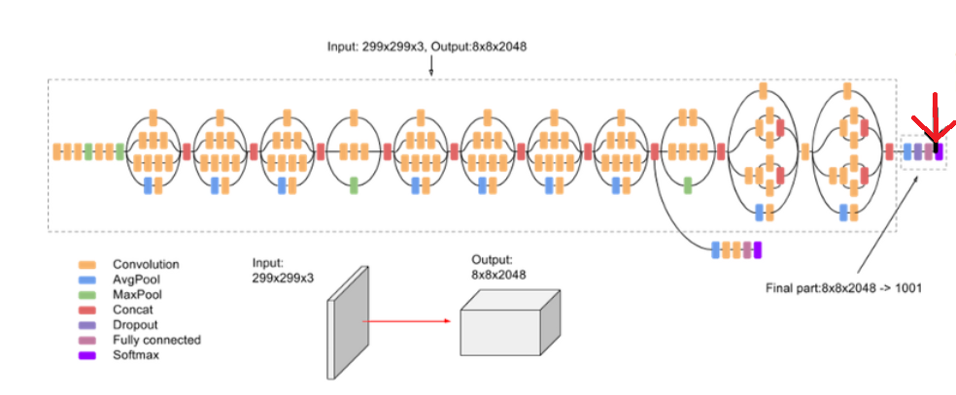
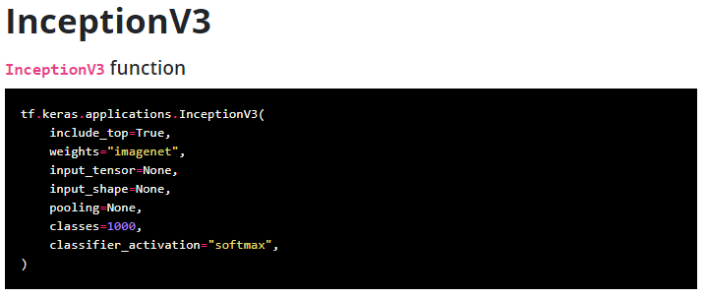
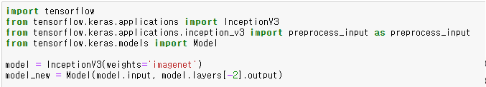
이미지 데이터의 벡터화 – inception_v3 재활용

Slide 5
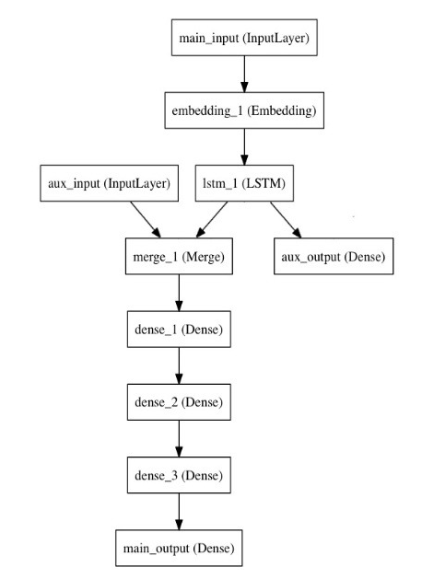
이미지 데이터의 벡터화 – Model()
IN
Out
출처 https://ballentain.tistory.com/26

Slide 6
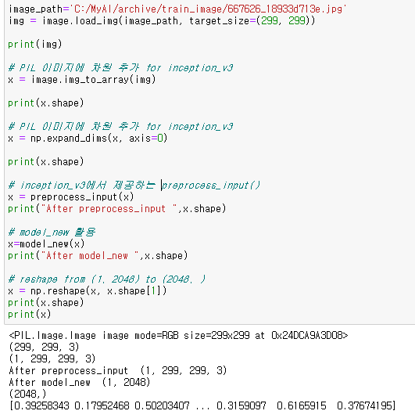
이미지 데이터의 벡터화 – image feature vector

Slide 7
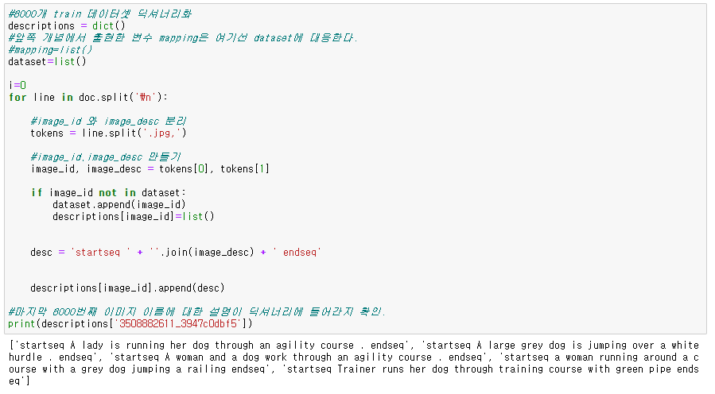
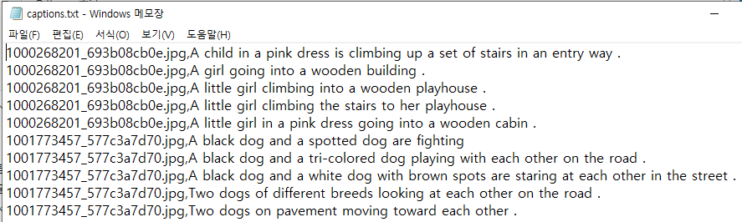
Caption preprocess – sequence 생성

Slide 8
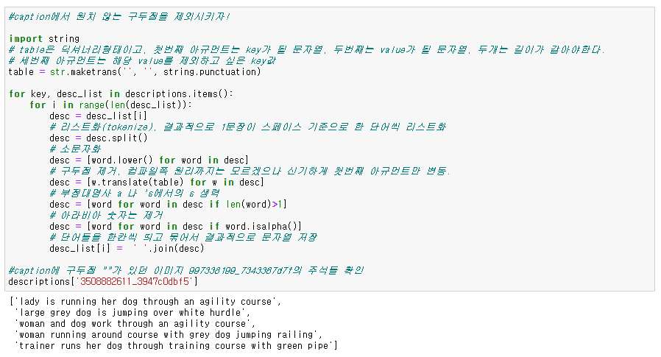
Caption preprocess – cleaning 구두점

Slide 9
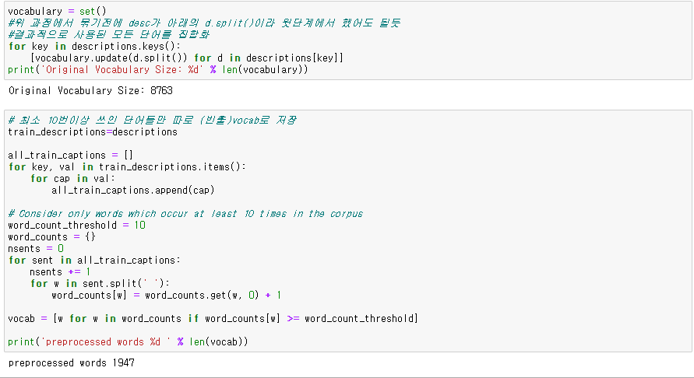
Caption preprocess – 빈출어휘 vocab

Slide 10
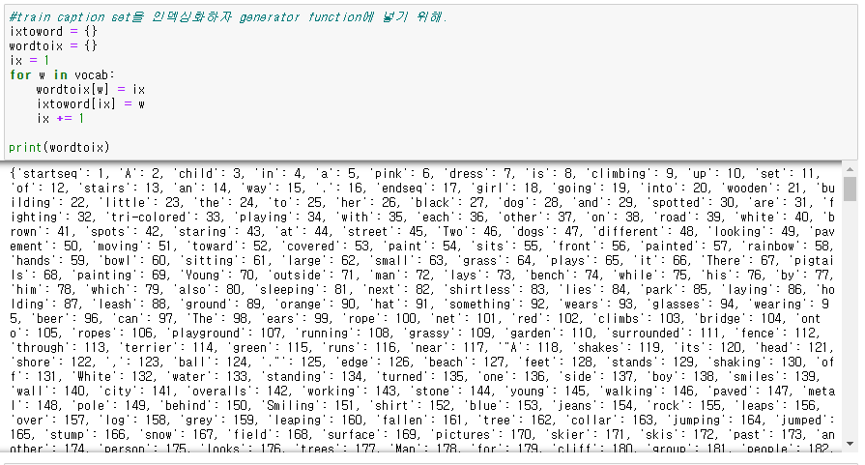
Caption preprocess – generator 를 위한 인덱싱

Slide 11
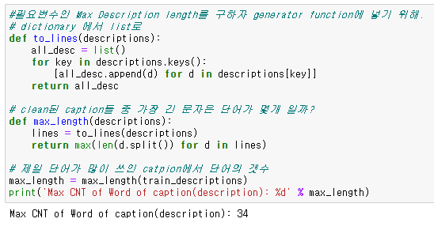
Caption preprocess – generator 를 위한 인덱싱

Slide 12
다음시간까지의 목표
Generator 함수 이해와 활용
-문자열 생성 기능으로서의 generator 이해
-이미지 특징 벡터와의 연관 이해
Image – caption mappin된 train 또는 test 디렉토리 생성
각 train, test 단계에서 특정이미지에 대한 caption을 쉽게 찾을 수 있도록 함

